Slide 1
Web应用开发

Slide 2
HTML
什么是HTML？
  HTML 指超文本标记语言。
  HTML 文件是包含标记/标签的文本文件。
  这些标签告诉 WEB 浏览器如何显示页面。
  HTML 文件必须使用 htm 或者 html 作为文件扩展名。
  HTML 文件能通过简单的文本编辑器来创建。

Slide 3
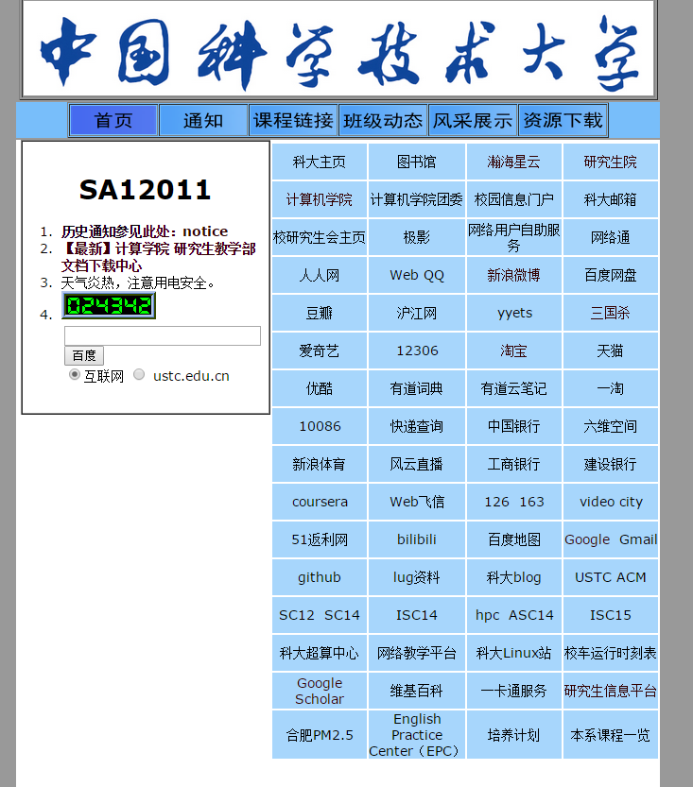
http://home.ustc.edu.cn/~fli186/

Slide 4
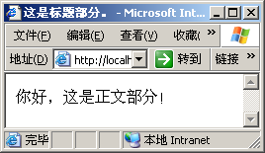
HTML文档的结构
HTML语言的基本结构
<HTML>
<HEAD><TITLE>
这是标题部分。
</TITLE></HEAD>
<BODY>
你好，这是正文部分！
</BODY>
</HTML>

Slide 5
HTML标记
HTML文档标记
格式：<HTML>…</HTML>
功能：标志文档开始和结尾的标记
HTML文件头标记
格式：<HEAD>…</HEAD>
功能：用于包含文件的基本信息
HTML文件主体标记
格式：<BODY>…</BODY>
功能：文件主体标记
<HTML>
<HEAD>
头部信息
</HEAD>
<BODY>
正文部分
</BODY>
</HTML>

Slide 6
HTML标记
HTML标记
  HTML 标记被 < 和 > 符号包围。
  HTML 标记是成对出现的，例如 <b> 和 </b>。
  位于起始标记和终止标记之间的文本是元素的内容。
  HTML 标记对大小写不敏感，<b> 和 <B> 的作用是相同的。
  HTML 标记可以包含属性，各属性之间以空格分隔。

Slide 7
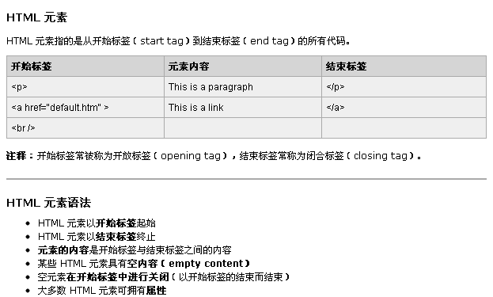
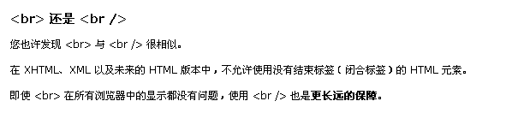

Slide 8
设置<BODY>的属性
标记属性
功能
background=URL
设置网页的背景图片
bgcolor=colorvalue
设置网页的背景颜色
text=colorvalue
设置文本的颜色
link=colorvalue
设置尚未被访问过的超文本链接的颜色，默认为蓝色
vlink=colorvalue
设置已被访问过的超文本链接的颜色，默认为紫色
alink=colorvalue
设置超文本链接在被单击的瞬间的颜色，默认为红色
bgproperties =fixed
设置背景是否随滚动条滚动
leftmargin=size
设置网页左边的空白
topmargin=size
设置网页上方的空白
margingwidth=size
设置网页空白的宽度
marginheight =size
设置网页空白的高度

Slide 9
HTML格式化
<html>
<body bgcolor=gray>
<b>文本加粗标记</b><br>
<i>文本斜体标记</i><br>
<u>文本下划线标记</u><br>
<s>文本删除线标记</s><br>
<strong>This text is strong</strong><br>
<big>This text is big</big><br>
<small>This text is small</small><br>
</body>
</html>
文本加粗标记
文本斜体标记
文本下划线标记
文本删除线标记

Slide 10
HTML格式化
字体设置标记
  格式：<FONT>…</FONT>
  功能：设置字体格式标记
  属性：可用于设置字体的大小、颜色、字型等
标记属性
功能
size=size
设置文字的大小
face=fontstyle
设置字体
color=colorvalue
设置文字的颜色
http://www.w3school.com.cn/tags/tag_font.asp

Slide 11
HTML格式化
标题标记
  格式：<H1>…</H1>，<H2>…</H2>…<H6>…</H6>
  功能：设置各种大小不同标题的标记
段落标记
  格式：<P>…</P>
  功能：设置段落标记
预定义格式标记
  格式：<PRE>…</PRE>
  功能：在浏览器中浏览时，按照文档中预先排好的形式显示内容

Slide 12
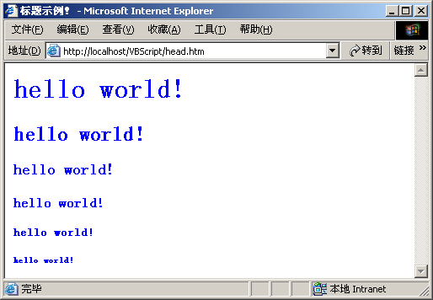
标题标记
例：
<HTML>
<HEAD>
<TITLE> 标题示例! </TITLE>
</HEAD>
<BODY text="#0000ff" >
<H1>hello world!</H1>
<H2>hello world!</H2>
<H3>hello world!</H3>
<H4>hello world!</H4>
<H5>hello world!</H5>
<H6>hello world!</H6>
</BODY>
</HTML>

Slide 13
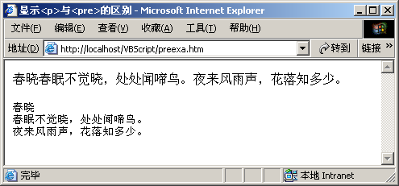
段落标记与预定义格式标记
例：
<HTML>
<HEAD>
<TITLE>显示&lt;p&gt;与&lt;pre&gt;的区别</TITLE>
</HEAD>
<BODY>
<P>
春晓
春眠不觉晓，处处闻啼鸟。
夜来风雨声，花落知多少。
</P>
<PRE>
春眠不觉晓，处处闻啼鸟。
夜来风雨声，花落知多少。
</PRE>
</BODY>
</HTML>
春晓
http://www.w3school.com.cn/tiy/t.asp?f=html_preformattedtext
Notes:
&amp; &
&lt; <
&gt; >
&quot; "

Slide 14
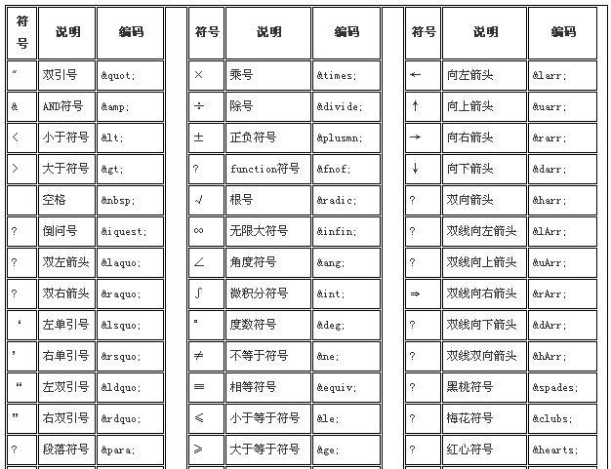
转义符号

Slide 15
HTML格式化
分区显示标记
  格式：<DIV>…</DIV>
  功能：分区显示标记
换行标记
  格式：<BR>
  功能：强制换行
水平线标记
  格式：<HR>
  功能：插入水平线标记
注释标记
  格式：<!--注释内容-->
  功能：注释标记
标记属性 | 功能
align= alignstyle | 设置对齐方式。alignstyle的取值为：left，right，center
size=size | 设置线条宽度（即高度）
width= size | 设置线条长度
color= colorvalue | 设置线条颜色，默认为黑色
noshade | 设置线条是否有阴影

Slide 16
DIV和布局
是一个块级元素。这意味着它的内容自动地开始一个新行
和表格相比较，结构更为清楚
实现内容和结构的分离

Slide 17
关于DIV
国外近70%以上的网站采用div布局开发，90%以上的新网站均是DIV布局。
国内越来越多的网站、软件均采用DIV布局来规划页面。
国内各大门户，如163、凤凰网、闪吧、闪客帝国等均是DIV布局。

Slide 18
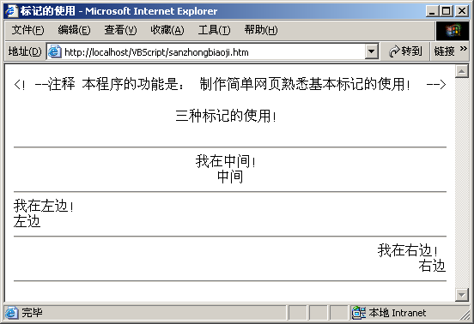
HTML格式化
例：
<HTML>
<HEAD><TITLE>标记的使用</TITLE></HEAD>
<BODY>
<！--注释
本程序的功能是：
制作简单网页熟悉基本标记的使用！
-->
<P align=center>三种标记的使用！</P>
<HR>
<DIV align=center>我在中间！<BR>中间</DIV>
<HR>
<DIV align=left>我在左边！<BR>左边</DIV>
<HR>
<DIV align=right>我在右边！<BR>右边</DIV>
<HR>
</BODY>
</HTML>

Slide 19
建立列表
<OL type="符号类型">
  <LI type="符号类型">…</LI>
  <LI type="符号类型">…</LI>
</OL>
有序列表
  格式：
  功能：建立有序列表
无序列表
  格式：
  功能：建立无序列表
属性
<UL type="符号类型">
<LI type="符号类型">…</LI>
<LI type="符号类型">…</LI>
</UL>
标记属性 | 功能
type=# | 无序列表：# = disc, circle, square 有序列表：# = A, a, I, i, 1
start = # | # = number

Slide 20
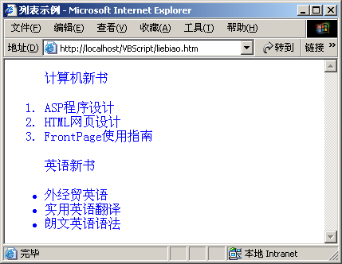
<HTML>
<HEAD>
<TITLE>列表示例</TITLE>
</HEAD>
<BODY text="blue">
<OL>
<P>计算机新书</P>
<LI>ASP程序设计</LI>
<LI>HTML网页设计</LI>
<LI>FrontPage使用指南</LI>
</OL>
<UL>
<P>英语新书</P>
<LI>外经贸英语</LI>
<LI>实用英语翻译</LI>
<LI>朗文英语语法</LI>
</UL>
</BODY></HTML>
例：
http://www.w3school.com.cn/html/html_lists.asp

Slide 21
建立列表
<DL>
<DT>…</DT>
<DD>…</DD>
<DT>…</DT>
<DD>…</DD>
…
</DL>
自定义列表
  格式：
  功能：根据需要自定义列表样式
    html <dl> <dt> <dd>是一组合标签，使用了dt dd最外层就必须使用dl包裹，此组合标签我们也又叫表格标签，与table表格类似组合标签，故名我们也叫dl表格
    <dl><dt></dt><dd></dd></dl>为常用标题+列表型标签。如没有对dl dt dd标签初始CSS样式，默认dd列表内容会一定缩进。

Slide 22
加入超级链接
命名锚：
<a name="tips">Useful Tips Section</a>
将 # 符号和锚名称添加到 URL 的末端，就可以直接链接到 tips 这个节 ：
<a href="http://www.w3school.com.cn
/html_links.asp#tips">
Jump to the Useful Tips Section </a>
格式：<A>…</A>
功能：在当前页和其他页间建立超链接
属性：
标记属性
功能
href=URL
给定链接目标的位置
设置显示链接目标的框架，
target=FrameTarget
target=“_blank”→新窗口打开
name=Lable
命名锚，用于跳转到页面的某一位置
tabindex=num
设置Tab键的顺序
accesskey=char
设置快捷键

Slide 23
加入图像
插入图像
  标记：<IMG>
  属性：
标记属性
功能
src =URL
通过URL给出图像来源的位置，不可缺省
width=size
设置图像宽度
height =size
设置图像高度
alt= txt
设置在图像未载入前图片位置显示的文字
border= size
设置图像边框，缺省为0
align=alignstyle
对齐方式。取值：top，middle，bottom，left，right
hspace=size
设置图片左右边沿空白
vspace=size
设置图片上下边沿空白
http://www.w3school.com.cn/tiy/t.asp?f=html_image_align

Slide 24
建立表格
格式：<TABLE>…</TABLE>
功能：创建表格。
属性：决定表格的整体外观

Slide 25
表 <TABLE>属性值
标记属性
功能
border=size
设置表格边框大小
width= size
设置表格的宽度
height=size
设置表格的高度
cellspacing=size
设置单元格间距
cellpadding =size
设置单元格的填充距
background =URL
设置表格背景图片
bgcolor =colorvalue
设置表格背景色
align=alignstyle
设置对齐方式
cols =size
设置表格的列数

Slide 26
定制表格
<TABLE>定义空表格，还需要定义行
格式：<TR>…</TR>
功能：定义表格的一行
主要属性：
标记属性
功能
bgcolor=colorvalue
设置行背景颜色
align=alignstyle
设置行对齐方式
valign=valignstyle
设置单元格垂直对齐方式

Slide 27
定制表格
表格的每一行还需要定义单元格
格式：<TD>…</TD>
功能：定义表格的单元格
主要属性：
标记属性 | 功能
bgcolor=colorvalu | 设置单元格背景颜色
rowspan=num | 设置单元格所占的行数
colspan =num | 设置单元格所占的列数
align =alignstyle | 设置对齐方式
valign =valignstyle | 设置单元格垂直对齐方式
width =size | 设置单元格宽度
height=size | 设置单元格高度
http://www.w3school.com.cn/tiy/t.asp?f=html_tables2

Slide 28
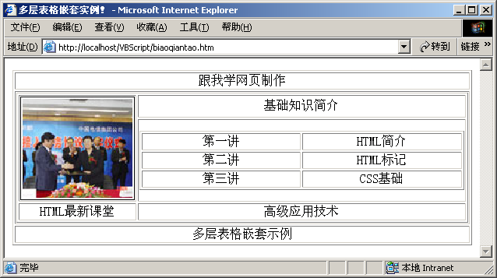
例：
<HTML>
<HEAD><TITLE>多层表格嵌套实例！</TITLE></HEAD>
<BODY><DIV align="center"><CENTER>
<!--第一个表格-->
<TABLE border="1" width="100%">
<TR><TD width="100%">
<P align="center">跟我学网页制作</P>
</TD></TR>
<TR><TD width="100%"><DIV align="center">
<!--第二个表格-->
<TABLE border="1" width="100%">
<TR><TD width=“30%" rowspan="2">
<IMG src="ACE.GIF" width="147" height="133">
</TD>

Slide 29
<TD width=“70%"><P align="center">基础知识简介</P></TD></TR>
<TR><TD width=“70%"><div align="center">
<!--第三个表格-->
<TABLE border="1" width="100%">
<TR><TD width="33%" align="center">第一讲</TD>
<TD width="33%" align="center">HTML简介</TD></TR>
<TR><TD width="33%" align="center">第二讲</TD>
<TD width="33%" align="center">HTML标记</TD></TR>
<TR><TD width="33%" align="center">第三讲</TD>
<TD width="33%" align="center">CSS基础</TD></TR>
</TABLE></DIV>
</TD> </TR>

Slide 30
表格的制作

Slide 31
<TR><TD width=“30%"><P align="center">HTML最新课堂</P></TD>
<TD width=“70%"><P align="center">高级应用技术</P></TD>
</TR>
</TABLE></DIV>
</TD></TR>
<TR>
<TD width="100%"><P align="center">多层表格嵌套示例</P></TD>
</TR>
</TABLE></CENTER>
</DIV></BODY></HTML>

Slide 32
样式表CSS
样式表的作用是什么？
如何定义样式表？
如何把样式表和HTML标记关联起来？
CSS属性定义是否和HTML标记属性一致
http://www.csszengarden.com/

Slide 33
CSS概念
  CSS是Cascading Style Sheets 的缩写，中文的意思是层叠样式表或级联样式表。
CSS功能简介
  CSS可以用来精确的控制页面里每一个元素的字体样式、背景、排列方式、区域尺寸、边框等。使用CSS能够简化网页的格式代码，加快下载显示的速度，外部链接样式可以同时定义多个页面，大大减少了重复劳动的工作量。

Slide 34
问题描述
<p><font color=red>我的简历</font></p>
<p><font color=red>我的爱好</font></p>
<p><font color=red>我的图片</font></p>
改变所有字颜色为蓝色：
<p><font color=blue>我的简历</font></p>
<p><font color=blue>我的爱好</font></p>
<p><font color=blue>我的图片</font></p>

Slide 35
实现页面风格的统一控制
<style type="text/css">
<!--
.charcolor {
font-family: "宋体";
color: #0000FF;
}
-->
</style>
<p><font class=charcolor>我的简历</font></p>
<p><font class=charcolor >我的爱好</font></p>
<p><font class=charcolor >我的图片</font></p>
EX.10.html

Slide 36
CSS样式表的定义
通过HTML标记定义
<STYLE type="text/css">
<!--
BODY{font-family:"隶书";font-size:20pt;color:orange}
-->
</STYLE>
使用class定义样式表
<STYLE type="text/css">
<!--
.classstyle{font-family:"黑体";
font-size:14pt;
color:blue}
-->

Slide 37
设置方式 | 举 例 | 特 点
内联样式 | <body> <h1 style="font-family:宋体;font-size:12pt;color:blue">在这里使用了H1标记</h1> </body> | 灵活，简单方便。
嵌入样式 | <head> <style type="text/css"> h1 {font-family:宋体;font-size:12pt;color:blue} </style> </head> <body> <h1>在这里使用了H1标记</h1> </body> | 一个样式可以在一个页面多次应用。
外部样式 | <head> <link rel="stylesheet" href="h1.css" type="text/css"> </head> <body><h1>在这里使用了H1标记</h1></body> h1.css h1 {font-family:宋体;font-size:12pt;color:blue} | 需要有一个外部的样式表文件(.css)，可以为多个网页所共同引用，即减少代码，又可以做到统一页面风格。

Slide 38
css语句格式如下：
  selector {property: value} (选择符 {属性：值})
  选择符的作用：限制样式作用的范围
  p {font-size:15}
  当属性的值是多个单词组成时，必须在值上加引号
  h1 {font-family: "Courier New"}
  如果需要对一个选择符指定多个属性时，使用分号隔开。
  p {font-size:15;color:red}
选择符主要包括：
  html选择符
  class选择符
  id选择符

Slide 39
例：
<HTML>
<HEAD>
<STYLE type="text/css">
<!--
BODY{font-family:"隶书";font-size:20pt;color:orange}
-->
</STYLE>
<TITLE>css实例</TITLE>
</HEAD>
<BODY>
<P align="center">CSS基础</P>
<P align="center">定义HTML标记样式表</P>
</BODY>
</HTML>
EX.8.html

Slide 40
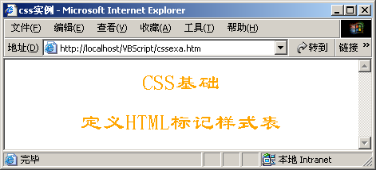
图 使用<HTML>标记定义样式表

Slide 41
例：
<HTML>
<HEAD>
<TITLE>id方法与class方法的使用与区别！</TITLE>
<STYLE type="text/css">
<!--
.classstyle{font-family:"黑体";
font-size:14pt;
color:blue}
#idstyle{font-family:"隶书";
font-size:20pt;
color:green}
-->
</STYLE>
</HEAD>
<BODY>
<P class="classstyle" align=center>使用class方法定义P</P>
<CENTER><FONT id="idstyle">使用id方法定义FONT！</FONT>
</BODY>
</HTML>
详细区别：http://www.w3school.com.cn/css/css_syntax_id_selector.asp
EX.9
http://www.w3school.com.cn/tiy/t.asp?f=csse_firstletter

Slide 42
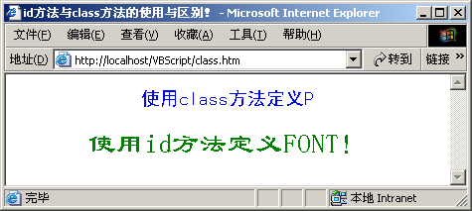
图 id和class的使用和区别

Slide 43
实验
试验一、完成个人主页（静态网页）（必做）
完成这个实验，你需要学习：
HTML/XHTML (+CSS)
http://www.w3school.com.cn/
实验要求：有图片，有几个按键，然后点按键了就会换一个界面。介绍下自己什么就够了。
验收方式：
新建一个txt文件文件命名为PBxxxxx-张三-静态网页，txt文件内容如下：
姓名：王** 学号：PB07210001 个人主页网：http://home.ustc.edu.cn/~YourID
将该txt文件上传到ftp://222.195.68.92 账号：nhpcc 密码nhpcc409
1.首先登陆http://home.ustc.edu.cn/查看具体操作。
2. 上传个人主页请创建目录 public_html, 主页的第一个文件是index.html
3. 别人访问您的主页时, 地址是 http://home.ustc.edu.cn/~YourID, 其中YourID是您的登录名
4. 用户的帐号和密码取自邮件服务器, 因此修改密码请在邮件服务器上进行. 修改密码后大约1个小时, 本系统会进行同步.
如有问题可联系：caoxulei@mail.ustc.edu.cn

Slide 44

实验
实验二：安装并运行Tomcat服务器
Tomcat的下载地址: http://tomcat.apache.org
安装步骤:
  首先安装JDK。
  接下来，解压Tomcat压缩文件apache-tomcat-6.x.zip。解压Tomcat的压缩文件的过程就相当于安装的过程。假定解压至C:\tomcat目录。
  然后设定两个环境变量：JAVA_HOME，它是JDK的安装目录；CATALINA_HOME，它是Tomcat的安装目录。
  启动命令:
  <CATALINA_HOME>\bin\startup.bat
  关闭命令:
  <CATALINA_HOME>\bin\shutdown.bat
  访问主页:
  http://localhost:8080/
将实验一的html部署到tomcat上 使用浏览器进行浏览

